Slide 1
Minivådområder
En frivillig kollektiv indsats
Landbrugsseminar 2018
Julie Rose Bang
EU & Erhverv

Slide 2
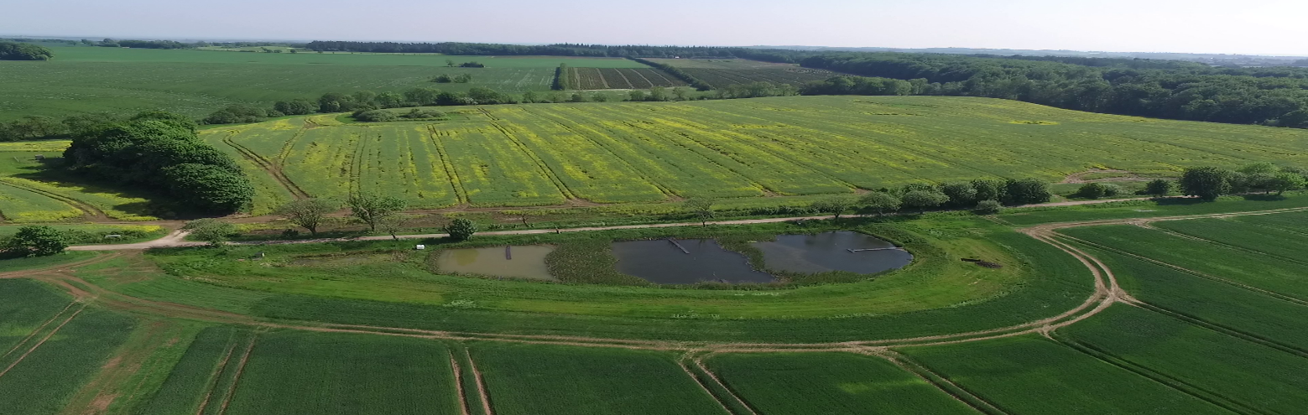

Slide 3
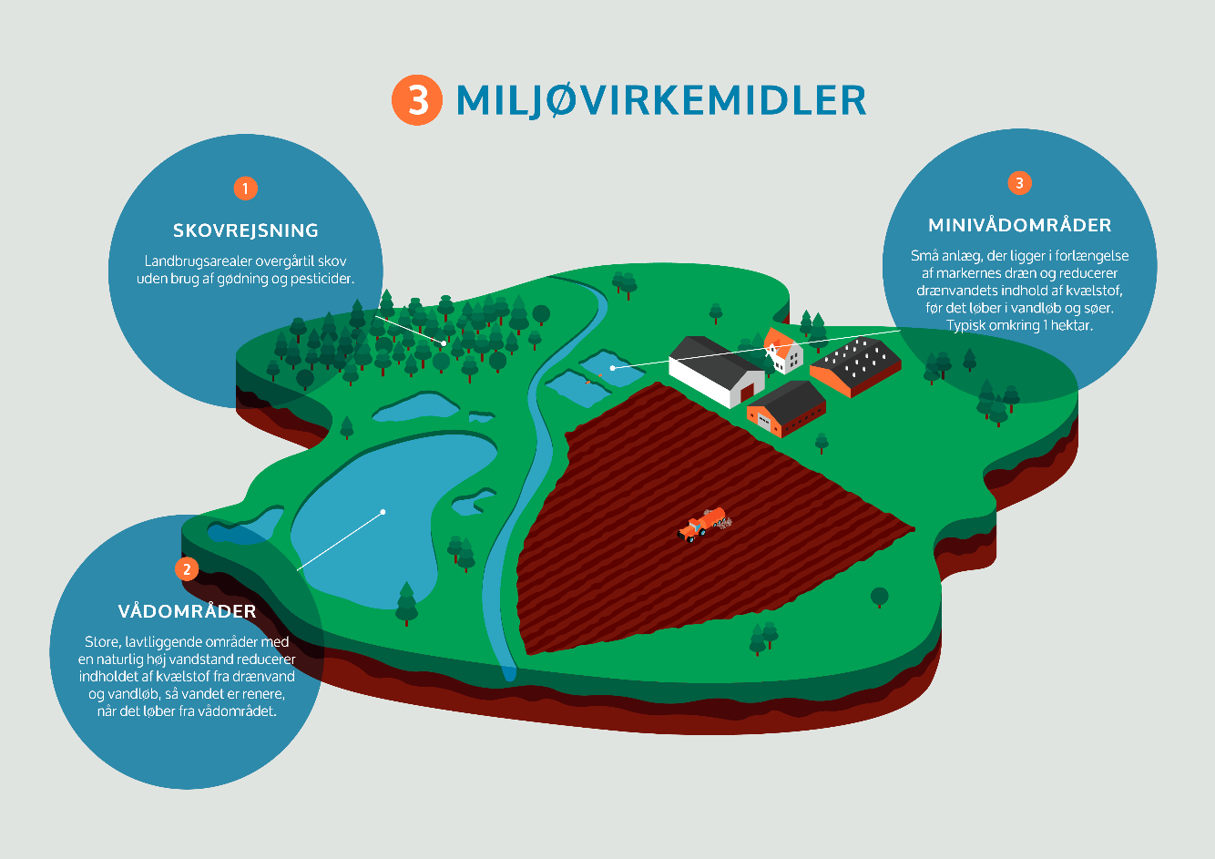
En ny måde at regulere på – minivådområder er en del af løsningen
Minivådområder er en vigtig indsats i Fødevare- og landbrugspakken og forventes, at bidrage med en kvælstofreduktion på 900 tons i årene 2018-2021.
Minivådområder er et nyt kollektivt N-virkemiddel, der har til formål at reducere udledningen af kvælstof til vandmiljøet
I 2018 er der:
Afsat 50 mio. kr. til etablering (EU-midler
fra Landdistriktsprogrammet).
Afsat 6 mio. kr. til kompensation for udtag af
areal og vedligeholdelse (nationale midler).
Forventning om, at der gives tilsagn til
ca. 250 minivådområder.

Slide 4
Derfor er det en god idé at overveje at etablere et minivådområde
Et minivådområde:
er en effektiv måde at reducere udledningen af kvælstof og fosfor til vandmiljøet - kan reducere drænvandets kvælstofkoncentration med omkring 20-40 %
kan etableres med fuld finansiering under projektstøtteordningen og kompensation for udtag af areal og omkostninger til vedligehold som engangskompensation (NB: de minimis-støtteloft)
er et frivilligt virkemiddel, hvor du til enhver tid kan udtræde af tilsagnet ved at tilbagebetale tilskuddet
vil ofte kunne placeres udenfor eller i kanten af dyrkningsfladen
kan bidrage til øget herlighedsværdi på ejendommen og forbedre jagtmuligheder

Slide 5


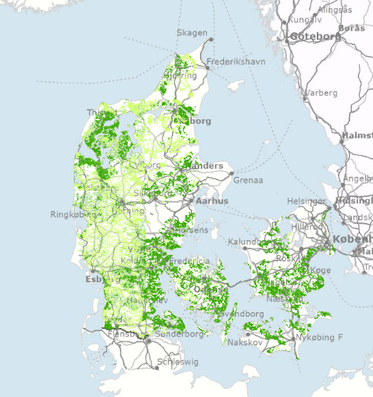

Hvor kan der anlægges minivådområder?
Minivådområdet og drænoplandet skal være udpeget på udpegningskortet
Oplandet skal være drænet
Oplandet skal være
i omdrift
HUSK: De nødvendige godkendelser til minivådområdet fra din lokale myndighed skal være indhentet.
Kortet findes i Miljøgis og i Tast-selv
Find links på lbst.dk

Slide 6

Oplandskonsulenterne gør det nemt at ansøge
Oplandskonsulenten kan gratis:
hjælpe med planlægning af og ansøgning om etablering af et minivådområde
i nogle tilfælde være byggeleder på projektet – specielt i mindre projekter
hjælpe med at udarbejde tilbudsmateriale
hjælpe med at indhente de nødvendige tilladelser til projektet
udarbejde ansøgning om udbetaling
Oplandskonsulenterne er allerede i gang ude i landet
Find kontaktoplysninger på oplandskonsulenterne.dk

Slide 7
Kan minivådområdet blive et § 3 areal?
Det er besluttet at ændre bekendtgørelse om beskyttede naturtyper så minivådområder ikke bliver omfattet af § 3 beskyttelse så længe det er omfattet af en aftale med en offentlig myndighed.
I praksis betyder det, at minivådområdet er undtaget fra at kunne vokse ind i § 3-beskyttelse i den 10 årige tilsagnsperiode. Efterfølgende har man 1 år til at genopdyrke arealet.
Hvad sker der efter den 10 årige tilsagnsperiode? Der arbejdes på at finde en aftaleform, hvor man skal vedligeholde minivådområdet, så det ikke kan blive omfattet § 3 beskyttelse.

Slide 8
Hvilke krav skal være opfyldt?
Oplandet til minivådområdet skal være drænet.
Minivådområdet skal dimensioneres, så det udgør 1 - 1,5 % af drænoplandet.
Minivådområdets drænopland skal minimum være 20 ha.
Min. 80 % af drænoplandet skal have været registreret som omdriftsareal i 2017 i Fællesskemaet.
Minivådområde og drænopland skal være beliggende på Udpegningskortets egnede eller potentielt egnede arealer. Max. 10 % af hhv. minivådområde og drænopland må bestå af arealer uden for disse kategorier.
Du skal vedlægge en erklæring fra en oplandskonsulent.
Der må ikke være givet andre projekt-tilsagn på arealet, hvor du ønsker at anlægge dit minivådområde, herunder må der ikke være ansøgt om et vådområde- eller lavbundsprojekt (etablering og forundersøgelse) på arealet.

Slide 9
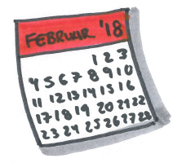
Ordningen åbner 1. februar 2018
Ansøgningsrunden er åben fra 1. februar til 3. april 2018
Tilsagn/afslag i august 2018
2 år til at anlægge minivådområdet
10 årig tilsagnsperiode
Ansøgningsrunder i perioden 2018-2021
Det kan du gøre før ansøgningsrunden åbner
1. Se på udpegningskortet om dine arealer er egnede til minivådområder
2. Overvej mulige placeringer af minivådområder ud fra områdets dræning og arealanvendelse
3. Kontakt din oplandskonsulent (oplandskonsulenterne.dk)

Slide 10

Spørgsmål
Find mere information om ordningen her:
lbst.dk minivådområder
oplandskonsulenter.dk

